Slide 1
数字图像处理
Digital Image Processing
实验二：图像插值
冯伟 教授、尚凡华 教授
天津大学 智能与计算学部

Slide 2
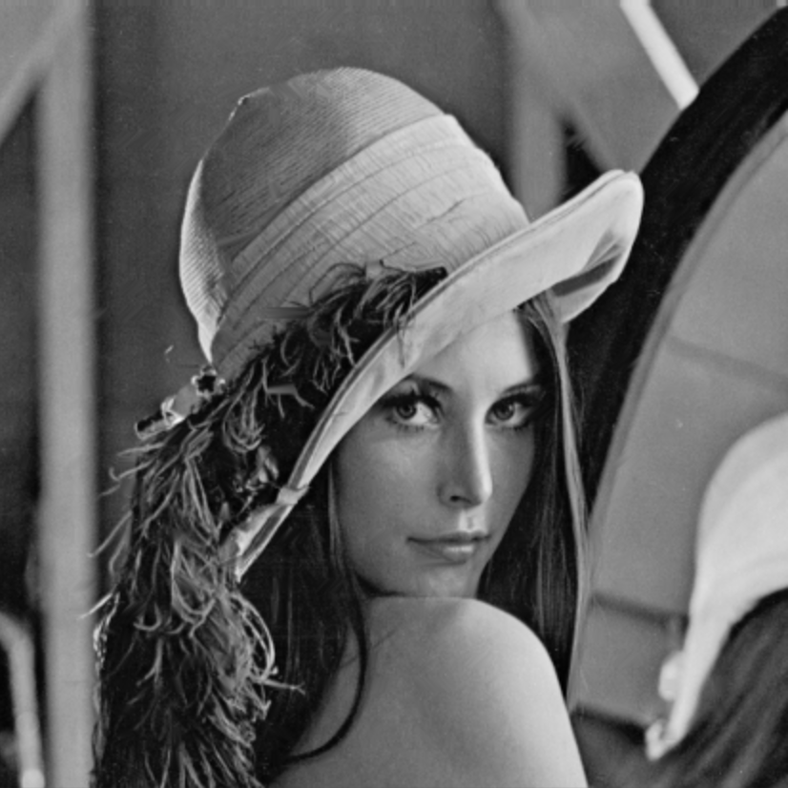
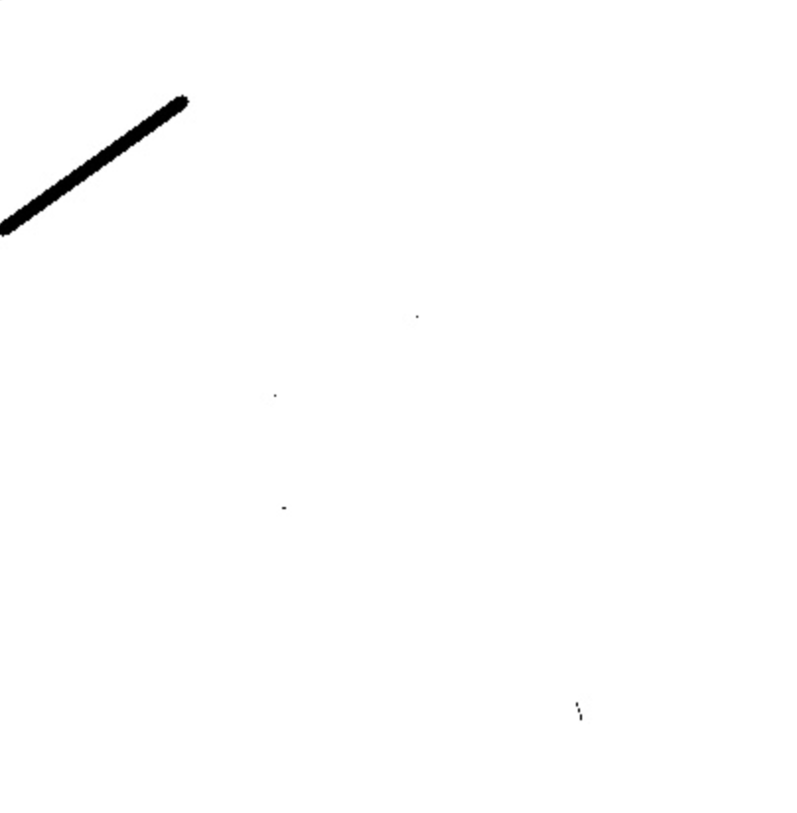
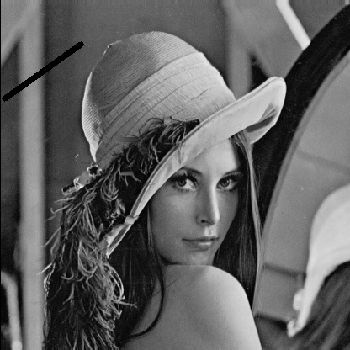


实验二：图像插值
实验任务一：
对原图像进行随机划线破坏，用图像插值方法恢复被破坏的像素，分别使用最近邻、双线性和RBF插值算法。
原图
Mask
输入图
最近邻插值
双线性插值
RBF插值

Slide 3
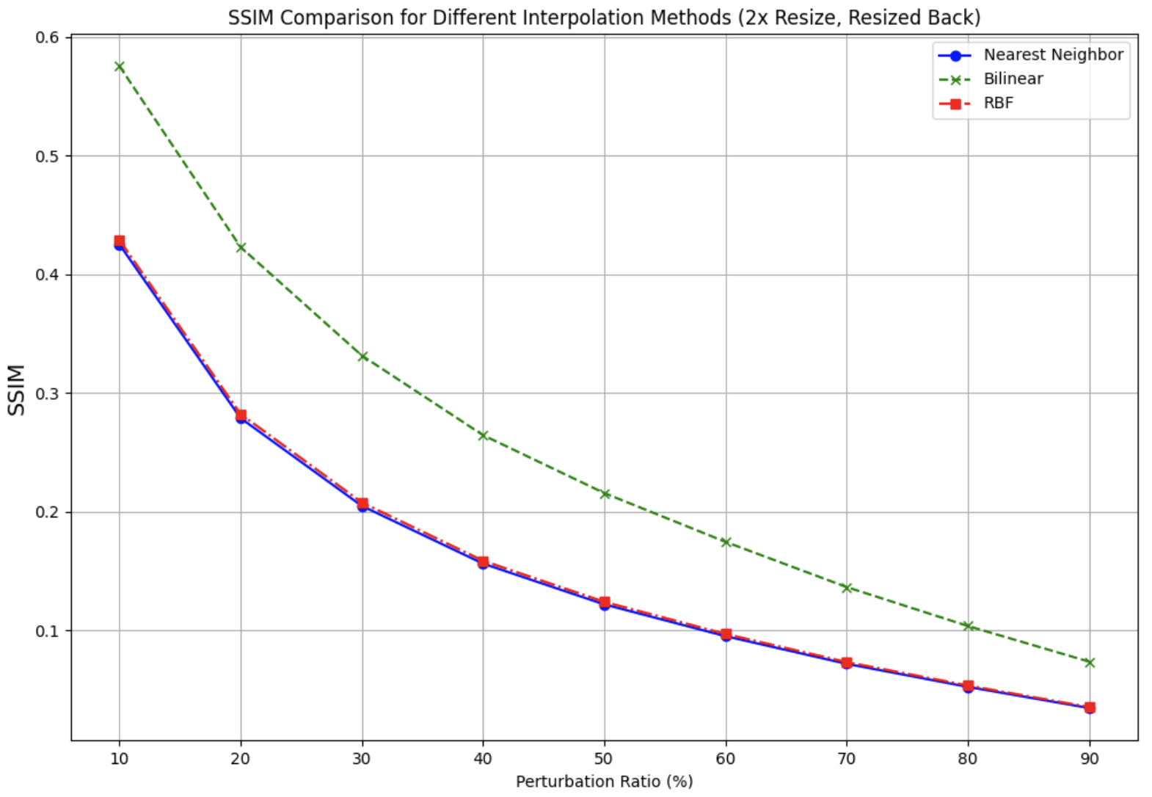
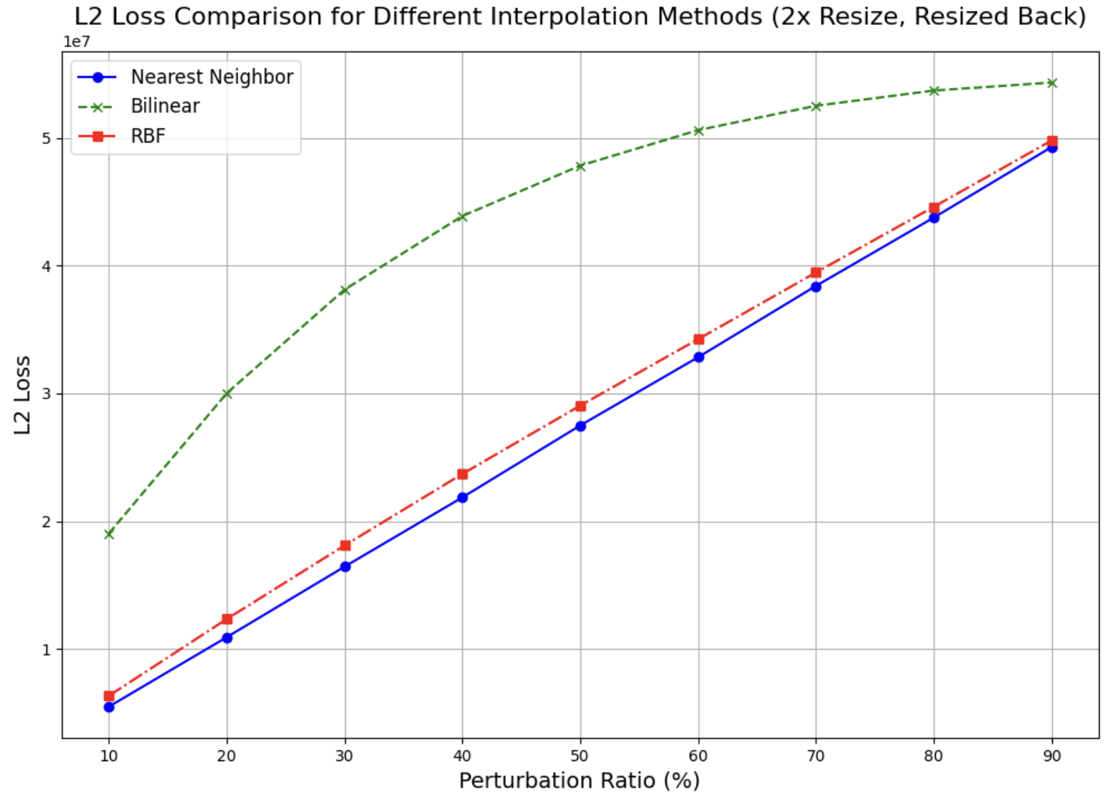
实验二：图像插值
实验任务二：
对图像进行10%，20%，30%，40%，50%，60%，70%，80%，90%的像素随机丢失，并分别对丢失像素的图像进行最近邻、双线性和RBF插值，利用SSIM和L2范数作为评价指标，画出指标与扰动比率关系曲线图，如下所示。

Slide 4
实验二：图像插值
双线性插值实验步骤：
我们将在 python3 中实现该算法并使用 Numpy。创建一个用于双线性插值和调整大小的函数。下面的代码块创建了一个名为bl_resize的函数并接受 3 个参数：
original_img：原始图像数组， new_h：调整大小后图像的所需高度， new_w：调整大小后图像的所需宽度。

Slide 5
实验二：图像插值
双线性插值实验步骤：
1. 在函数内部，我们需要获取原始图像的尺寸，可以使用.shape方法获取。
2. 下一步，我们创建一个名为resized的空数组，其形状为 (new_h, new_w, c)，且全为 0。
3. 现在我们计算沿两个维度的缩放因子。它包含一个 if/else 检查，以避免在 new_h 或 new_w 等于 0 时除以 0。
4. 为了填充空数组的像素值，我们将使用沿2个维度运行的2个for循环遍历像素。
5. 要估计新数组中的像素值，我们需要将其坐标值映射回原始图像数组。这是通过将坐标值i,j与相应维度的缩放因子相乘来获得x和y值来实现的。

Slide 6
实验二：图像插值
双线性插值实验步骤：
6. 回想一下，要使用双线性插值估计像素值，我们需要原始图像中 4 个相邻像素的值。因此，现在我们计算 4 个相邻像素的坐标值。（注意：在计算上限值时，重要的是确保其值保持在 (0到old_h-1) 和 (0 到old_w-1) 范围内，以避免 IndexError。
7. 利用坐标值，我们得到这 4 个相邻像素的像素值（v1、v2、v3 和 v4） 。
8. 使用相邻像素值我们估计像素值q并将其分配给新图像数组中坐标 (i, j) 处的像素。

Slide 7
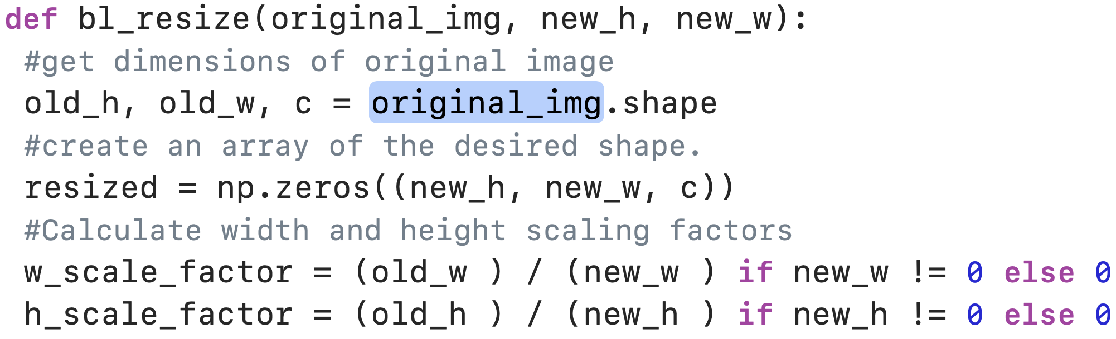
实验二：图像插值
双线性插值实验代码：

Slide 8
实验二：图像插值
双线性插值实验步骤：
4. 为了填充空数组的像素值，我们将使用沿2个维度运行的2个for循环遍历像素。
5. 要估计新数组中的像素值，我们需要将其坐标值映射回原始图像数组。这是通过将坐标值i,j与相应维度的缩放因子相乘来获得x和y值来实现的。
6. 回想一下，要使用双线性插值估计像素值，我们需要原始图像中 4 个相邻像素的值。因此，现在我们计算 4 个相邻像素的坐标值。（注意：在计算上限值时，重要的是确保其值保持在 (0到old_h-1) 和 (0 到old_w-1) 范围内，以避免 IndexError。

Slide 9
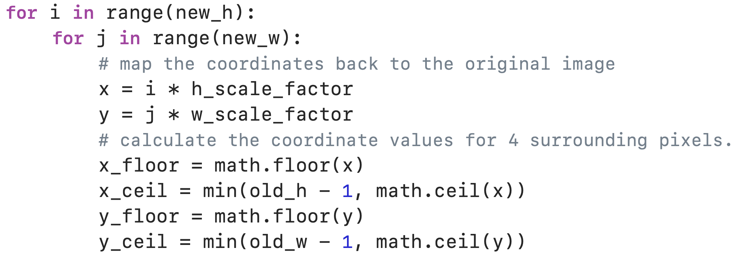
实验二：图像插值
双线性插值实验代码：

Slide 10
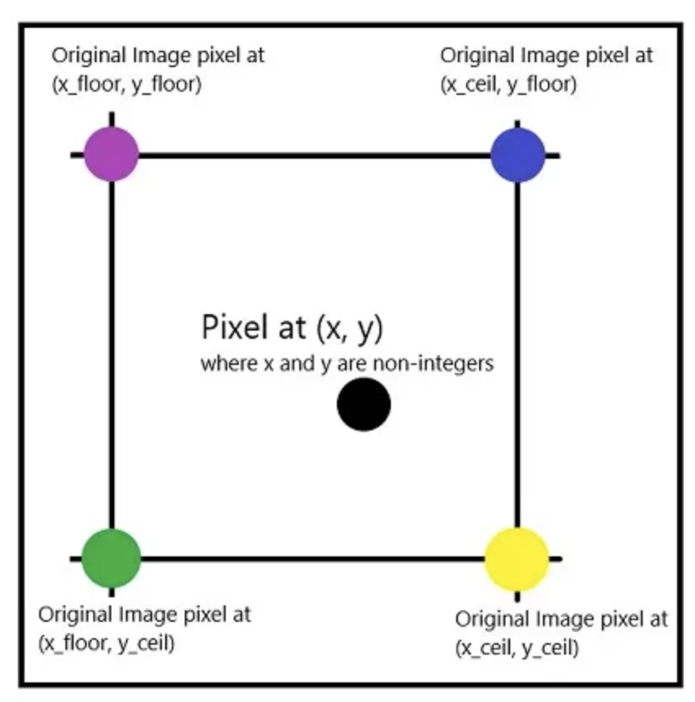
实验二：图像插值
双线性插值实验步骤：
7. 利用坐标值，我们得到这 4 个相邻像素的像素值（v1、v2、v3 和 v4） 。
8. 使用相邻像素值我们估计像素值q并将其分配给新图像数组中坐标 (i,j) 处的像素。

Slide 11
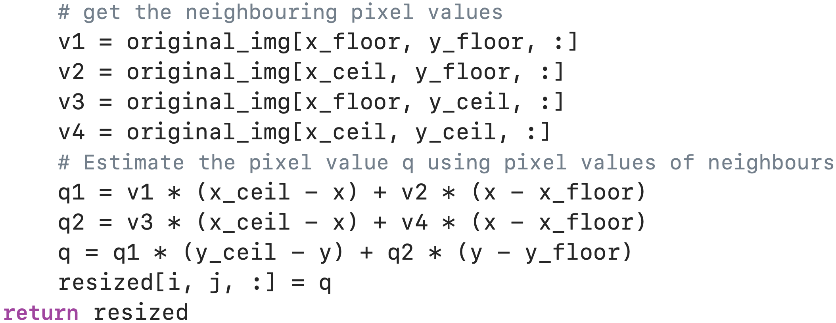
实验二：图像插值
双线性插值实验代码：

Slide 12

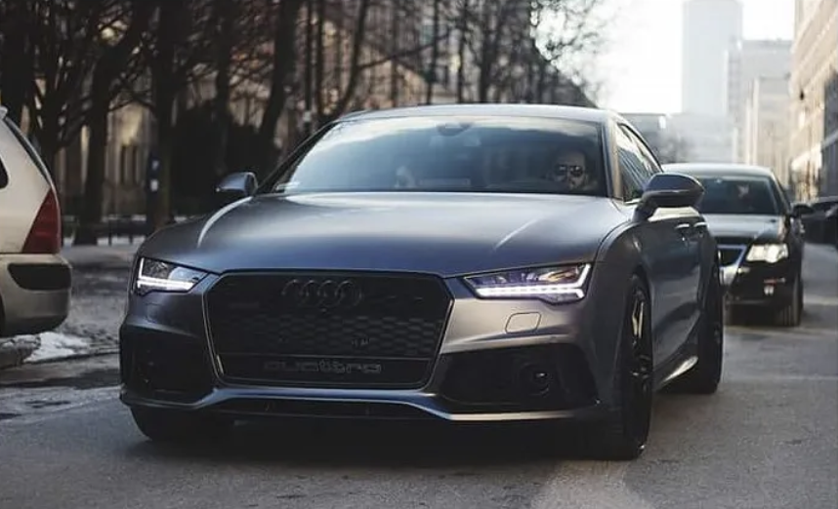
实验二：图像插值
双线性插值实验步骤:
我们已经实现了双线性插值来调整图像大小。但是，在结束之前，让我们检查一下我们是否得到了我们想要的结果。

Slide 13
实验二：图像插值
双线性插值实验步骤:
到嵌套 for 循环内的代码。如果x或y或两者都具有整数值，会发生什么情况？在这种情况下， q1、q2和q的值是多少？
当x或y是整数时，就会发生这种情况，从而导致q=0。当x是整数时，x_floor和x_ceil将具有与x相同的值。因此，q1和q2都将为 0，最后q也将为 0。另一方面，如果y是整数，y_floor和y_ceil将具有与y相同的值。因此，我们将获得q1和q2的非零值，但q将为 0，因为y = y_floor = y_ceil。
为了避免这个问题，我们只需要在计算q1、q2和q值之前以 if/else 循环的形式添加一些额外的检查来处理这种情况。可能有三种情况：

Slide 14
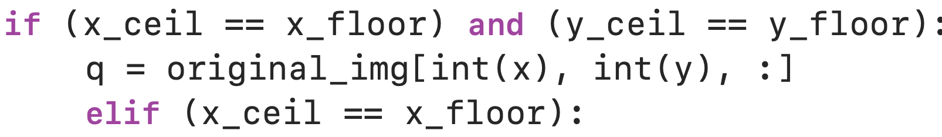
实验二：图像插值
双线性插值实验步骤:
情况 1：当x和y均为整数值时
当x和y都是整数时，表示调整大小后的图像中某个像素的坐标与原始图像中的某个特定像素重合。在这种情况下，无需估计像素值。我们可以直接指定重合像素的值。

Slide 15
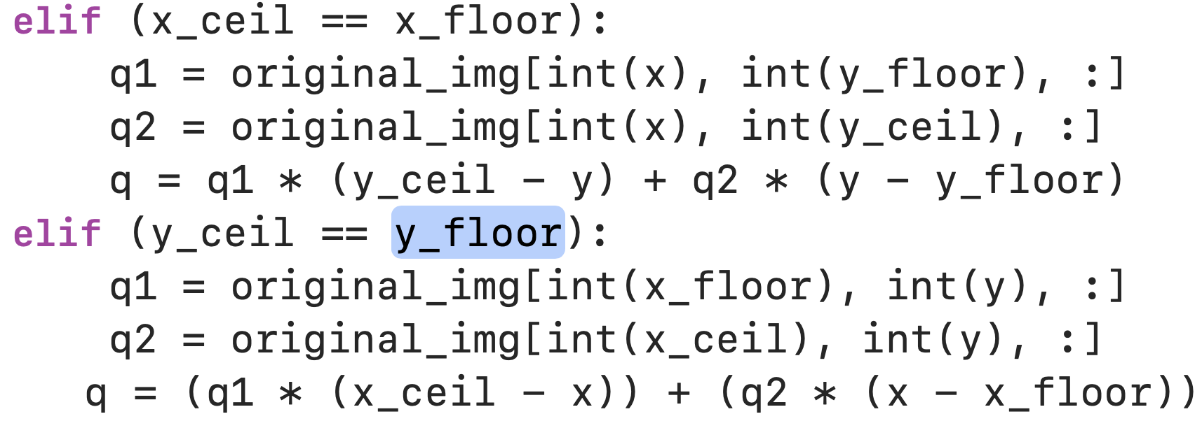
实验二：图像插值
双线性插值实验步骤:
情况2和3：当其中任一个是整数时。
当其中一个为整数时，双线性插值将变成线性插值，如下图所示。

Slide 16
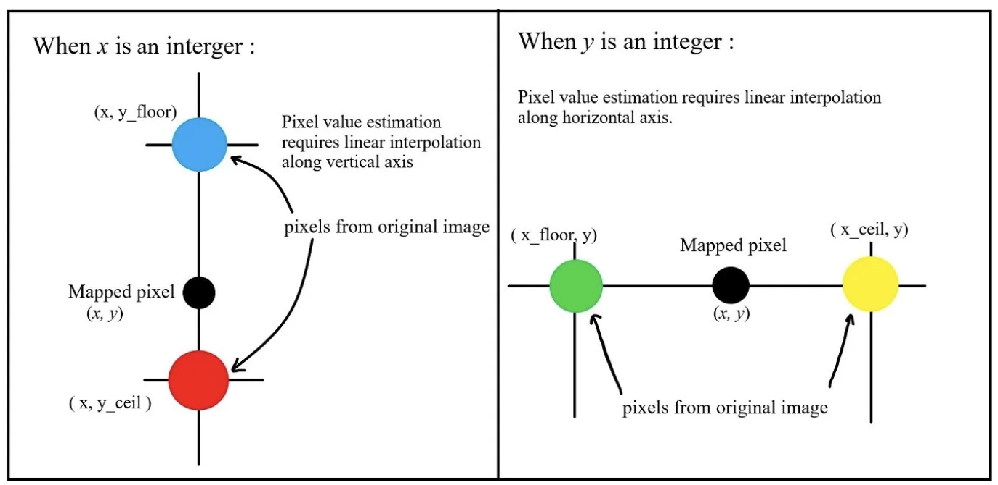
实验二：图像插值
双线性插值实验代码:

Slide 17

实验二：图像插值
双线性插值实验结果:
现在，我们已经正确实现了双线性插值来调整图像大小。

Slide 18
实验二：图像插值
双线性插值实验代码:
通过以 if/else 循环形式进行的这些附加检查，我们可以确保当x和y为整数时，没有像素会被错误地分配 0 值。
我们已经成功实现了双线性插值来调整图像大小。同学们可以使用 OpenCV 读取、写入和显示调整大小后的图像。
使用此代码调整分辨率非常高的图像的大小将花费一些时间，因为由于两个嵌套的 for 循环，其运行时复杂度为O(n²) 。

Slide 19
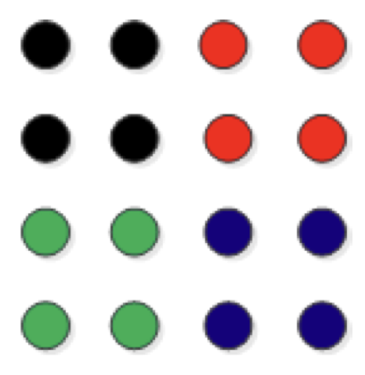
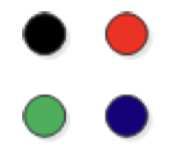
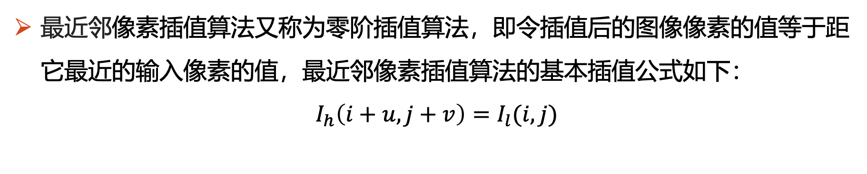
实验二：图像插值
最近邻插值*
最近邻像素插值算法又称为零阶插值算法，即令插值后的图像像素的值等于距它最近的输入像素的值，最近邻像素插值算法的基本插值公式如下：
$$I_{h}\left(i+u,j+v\right)=I_{l}(i,j)$$
二维最近邻插值
输入
输出

Slide 20



实验二：图像插值
实验任务一：
对原图像进行随机划线破坏，用图像插值方法恢复被破坏的像素，分别使用最近邻、双线性和RBF插值算法。
图像要求：
不少于三张
从个人相册或其他来源选取，不能全选经典图像！
至少包含一张实验者本人照片
原图
划线mask
随机划线
最近邻插值
双线性插值
RBF插值

Slide 21
实验二：图像插值
实验任务二：
对图像进行10%，20%，30%，40%，50%，60%，70%，80%，90%的像素随机丢失，并分别对丢失像素的图像进行最近邻、双线性和RBF插值，利用SSIM和L2范数作为评价指标，画出指标与扰动比率关系曲线图，如下所示。

Slide 22
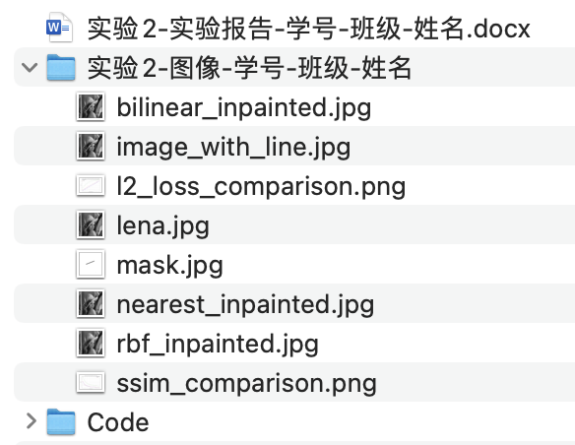
实验二：图像插值
作业要求
提交时间：11.29 — 12.6，不得晚于12.6 24:00
提交内容：代码、实验报告、图像文件夹（原图+处理图片）
作业文件夹：实验2-学号-班级-姓名
实验报告：实验2-实验报告-学号-班级-姓名.docx
图像文件夹：实验2-图像-学号-班级-姓名
代码文件/文件夹
提交方式：智慧树平台提交zip文件

Slide 23
实验二：图像插值
评分细则
提交性（50分）
图像选择符合基本要求
实验图像选取具有代表性，实验结果直观
实验报告（40分）
结果分析与讨论充分
报告符合规范且美观
其他（10分）
作业文件命名符合要求
如有抄袭，双方本次实验得分为0！

